Slide 1
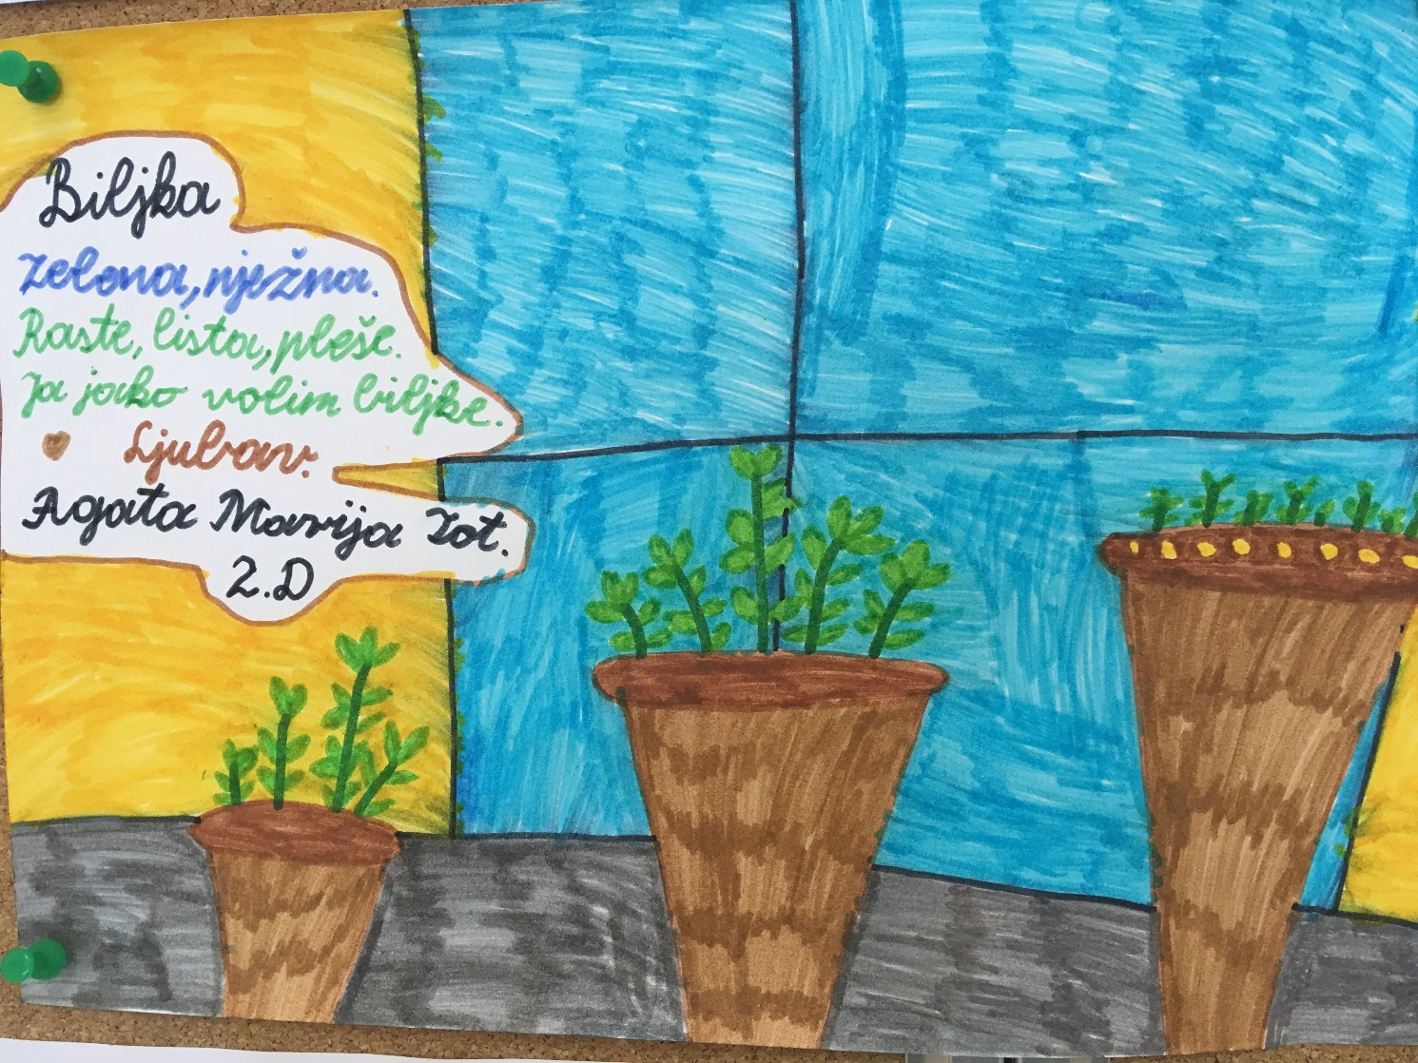
PROJEKT: ŽELIM STABLO
OŠ SAVSKI GAJ, ZAGREB

Slide 2
Opis projekta:
U projektu su sudjelovali učenici drugih i trećih razreda.
Posijali su sjemenke cherry rajčice i mahune te pratili etape razvoja biljke rajčice i mahune od sjemenke do stvaranja sadnice, a potom i prave biljke rajčice i mahune.
TIJEK PROJEKTA:
Učenici drugih i trećih razreda su zasijali sjemenke cherry rajčice i mahune.
Kada su biljke dovoljno narasle do visine sadnica, presadili su ih u veće posudice.
Za zalijevanje mahune i rajčice u jednoj posudi brinuli su se sami učenici, a rajčicu i mahunu u drugoj posudi zalijevao je ranije programirani micro:bit.
Učenici su pratili razvoj biljaka i vodili dnevnik rasta koji su popratili fotografijama.
Zaključke projekta učenici su prikazali plakatom, stripom, pisanjem činkvina i prezentacijom.

Slide 3
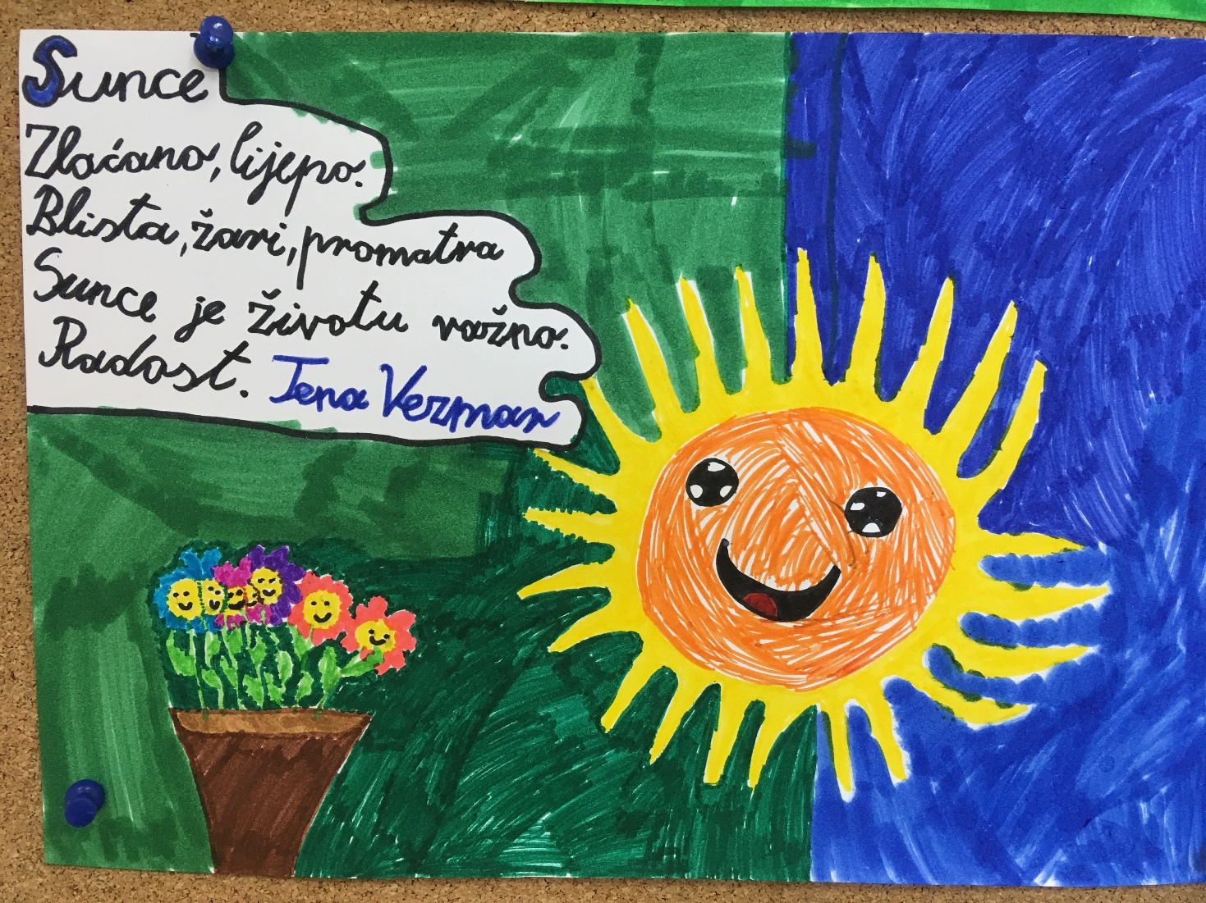
Cilj projekta:
Cilj projekta je ispitati učinkovitost sustava navodnjavanja uz pomoć micro:bit-a , istražiti utjecaj količine vode na razvoj biljaka te razvijati kod učenika sposobnost promatranja i mjerenja.

Slide 4
Trajanje projekta:
Početak: 12. veljače 2018.
Završetak: 16. travnja 2018.

Slide 5
Tijek projekta:
Sijanje sjemena rajčice i mahune
Klijanje sjemenki
Rast sadnica
Presađivanje sadnica
Promatranje, zalijevanje i mjerenje

Slide 6
a) Sijanje sjemena
- sijali su učenici drugih i trećih razreda
Sjemenke cherry rajčica smo posijali u kartonske čašice, dobro ih zalili vodom i pokrili najlonskom vrećicom.
Sjemenke mahune smo sijali odmah u posude sa zemljom. Jednu posudu smo ostavili na svjetlu, a drugu smo pokrili najlonskom vrećicom. U objema posudama sjeme je proklijalo.
Time smo i dokazali da sjemenu pri rastu i razvoju ne treba svjetlost već samo plodno i vlažno tlo.

Slide 7
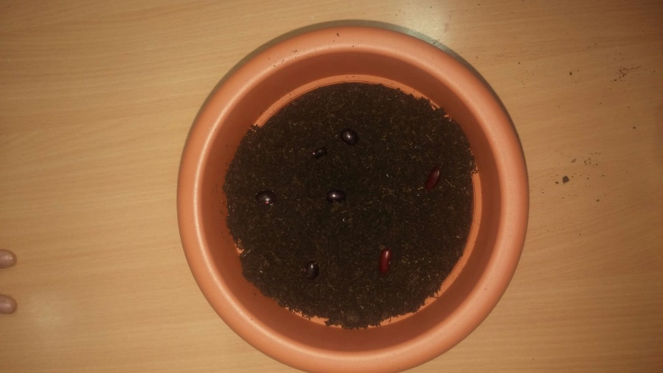
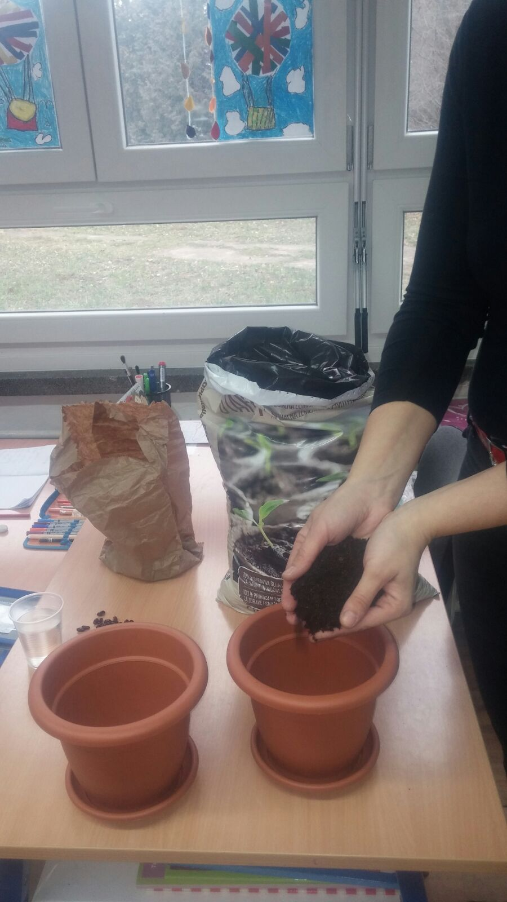
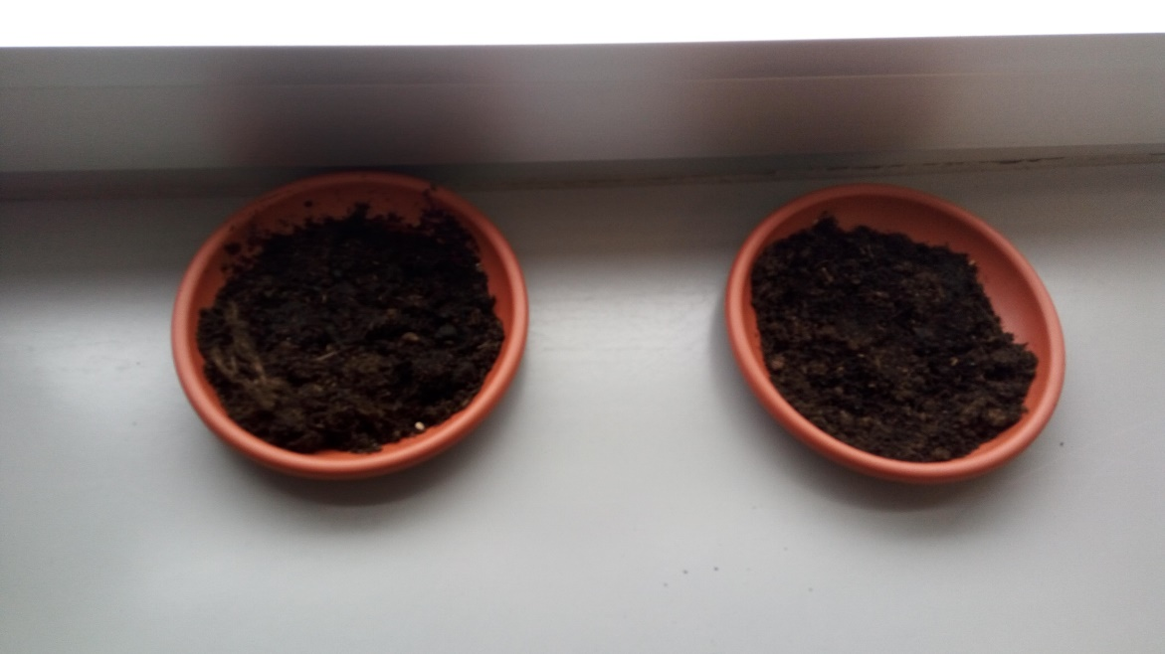

Slide 8
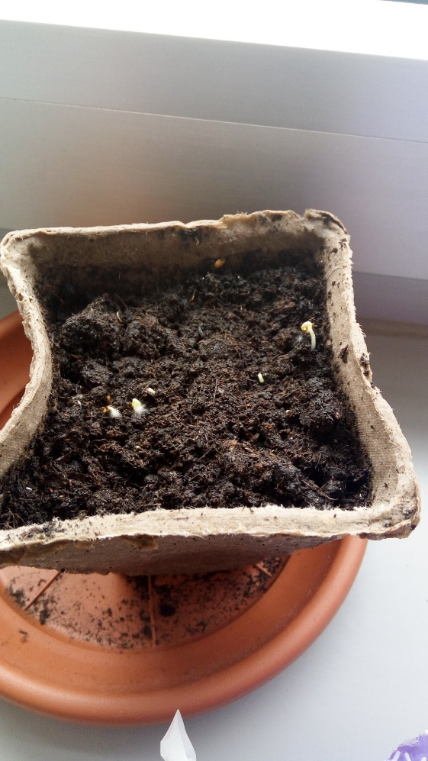
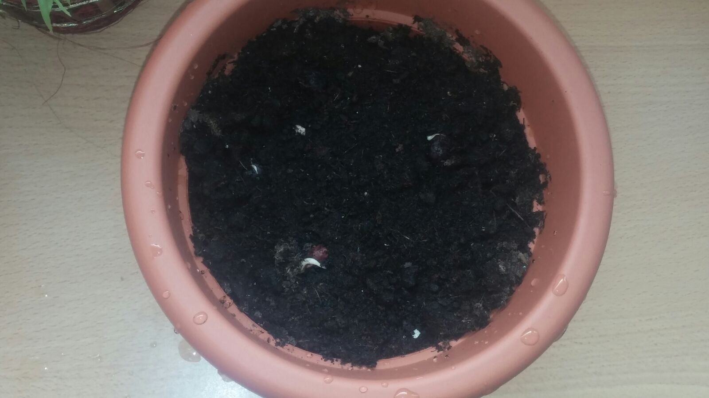
b) Klijanje
Nakon nekoliko dana sjemenke su proklijale.

Slide 9
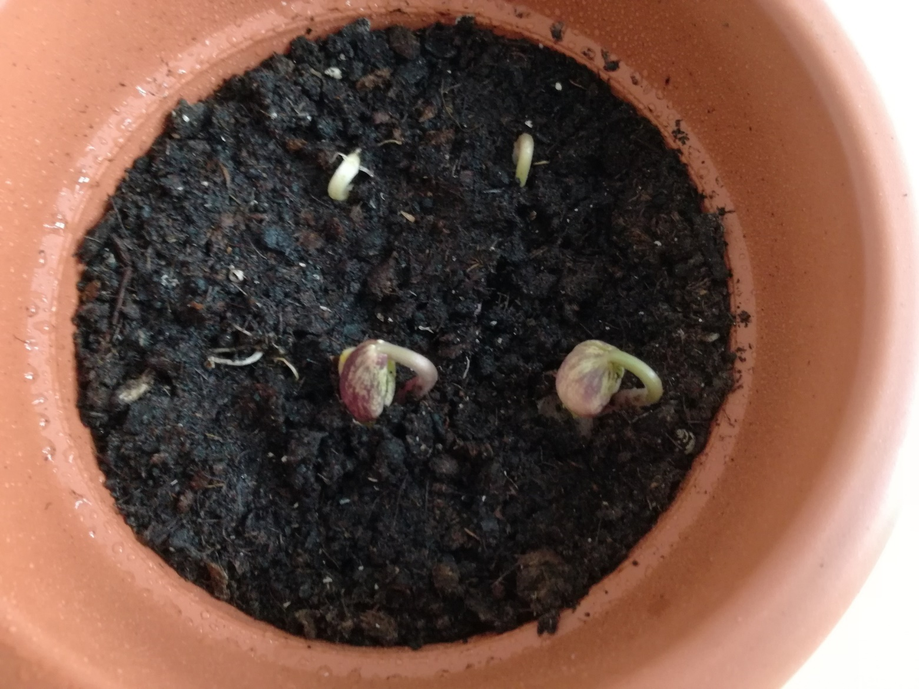

Slide 10
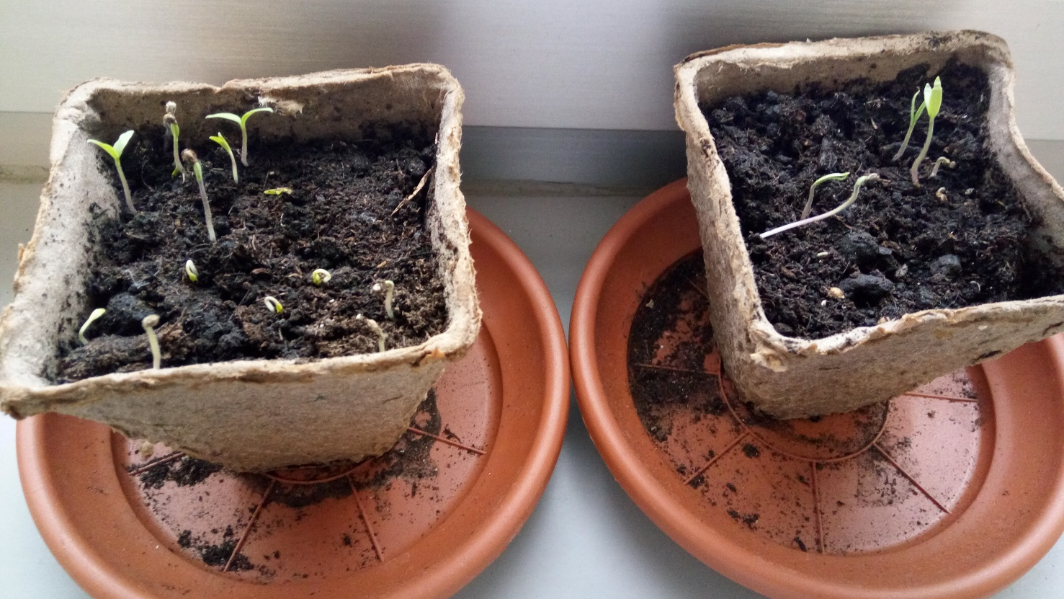
c) Rast sadnica
Pazili smo da naše biljke da imaju dovoljno svjetlosti, vlage i topline.
Nakon nekog vremena iz zemlje su počeli izlaziti prvi listići.

Slide 11
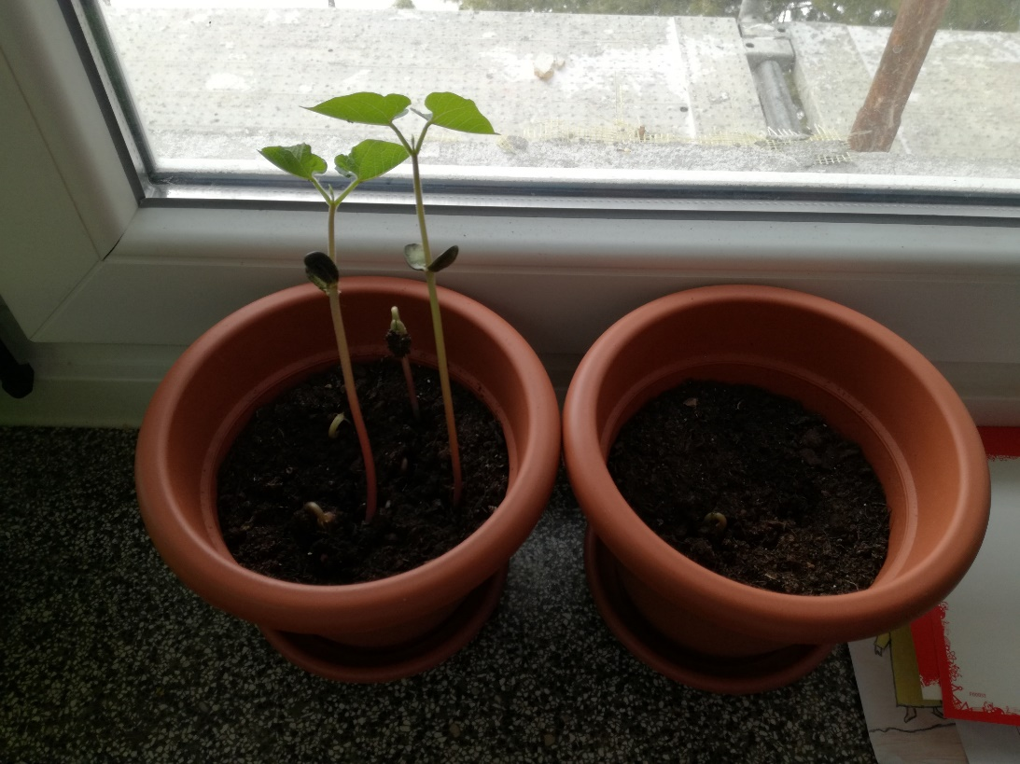
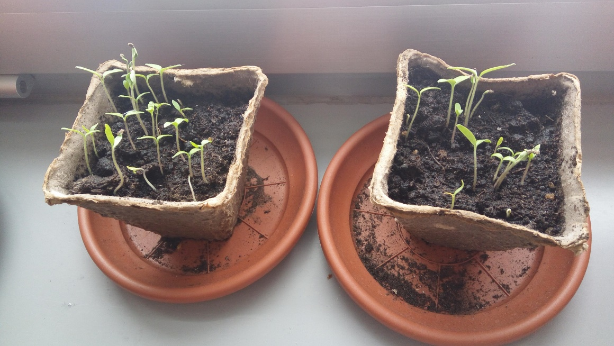

Slide 12
d) Presađivanje sadnica
Kada su cherry rajčice dovoljno izrasle presadili smo ih u veće posude kako bi imali dovoljno mjesta za rast i razvoj.
Jednu posudu smo odlučili zalijevati samostalno, a drugu pomoću sustava za navodnjavanje micro:bit.
U programiranju micro:bita i slaganju sustava nam je pomogao naš profesor informatike.

Slide 13
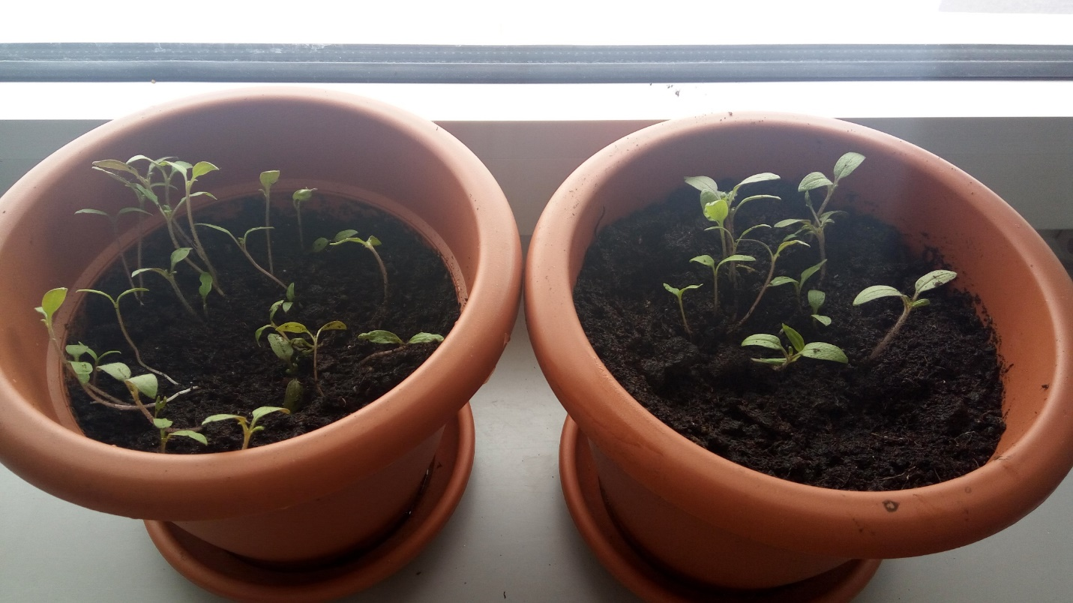
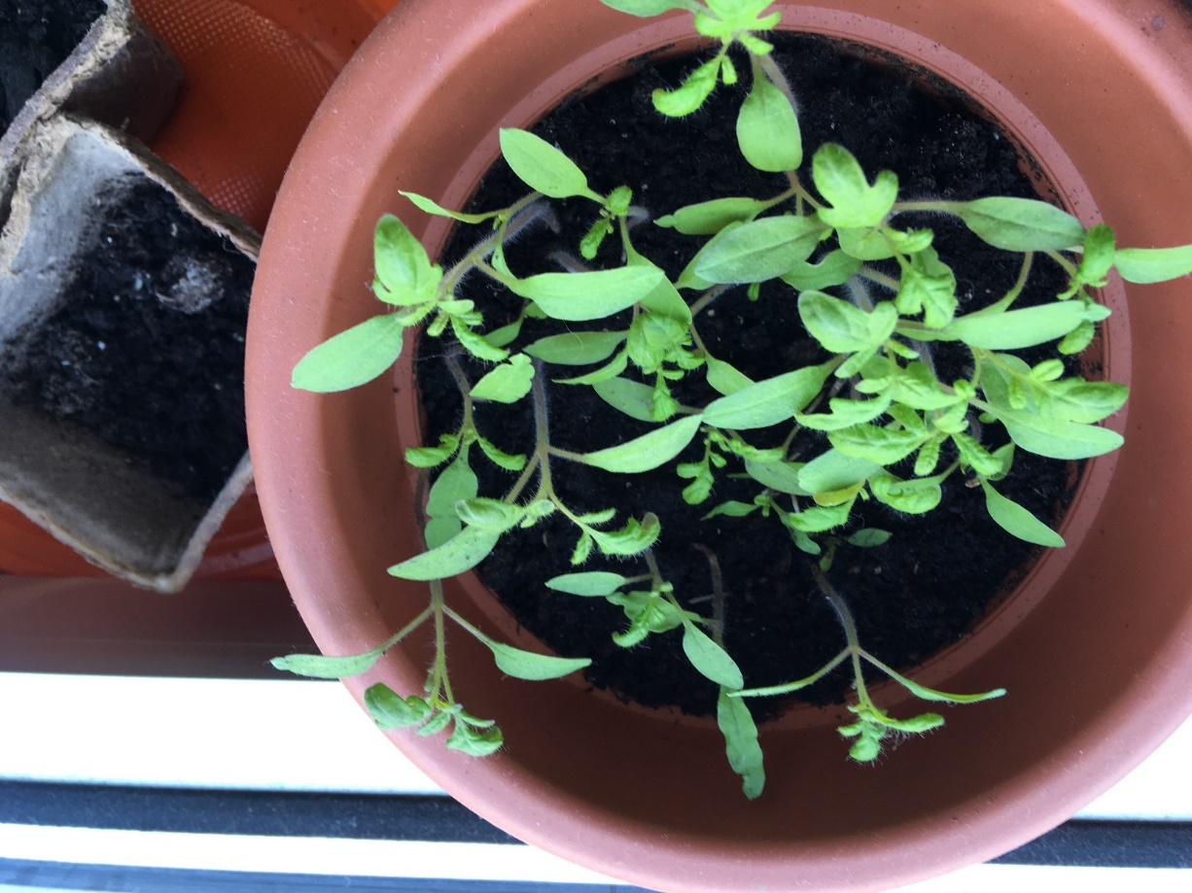

Slide 14
e) Promatranje, zalijevanje i mjerenje
Sustav za navodnjavanje, micro:bit je sam očitavao postotak vlage. Ukoliko je vlaga bila manja od 50%, micro:bit je zalio biljku.
Učenici su sami procjenjivali vlažnost tla kod biljke u drugoj posudi te ju samostalno zalili po vlastitoj procjeni.
Učenici su pratili razvoj biljaka i mjerili njihovu visinu pomoću ravnala.

Slide 15
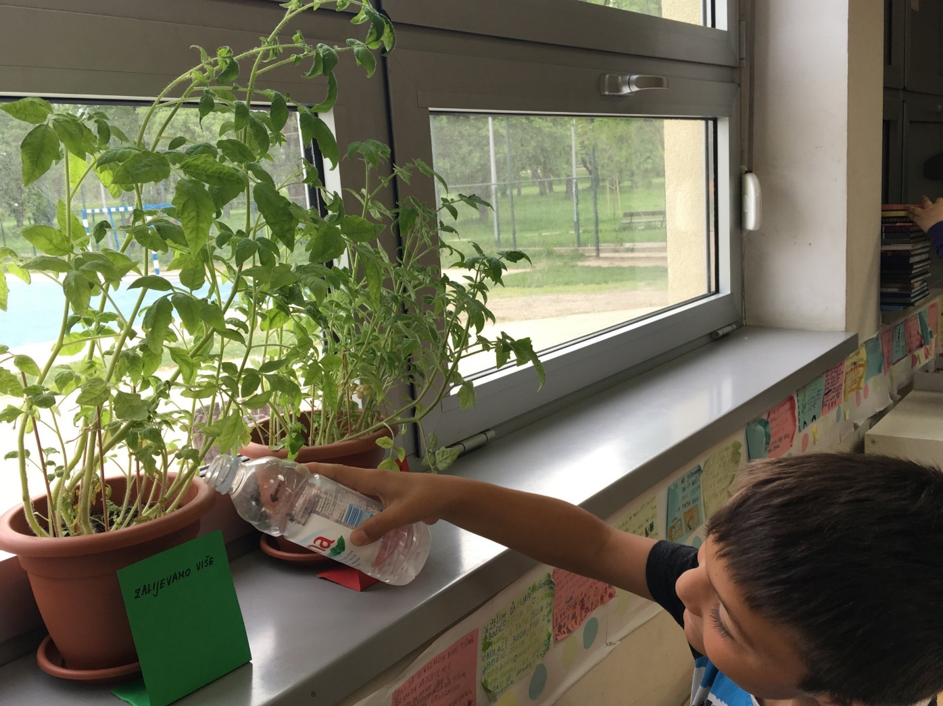
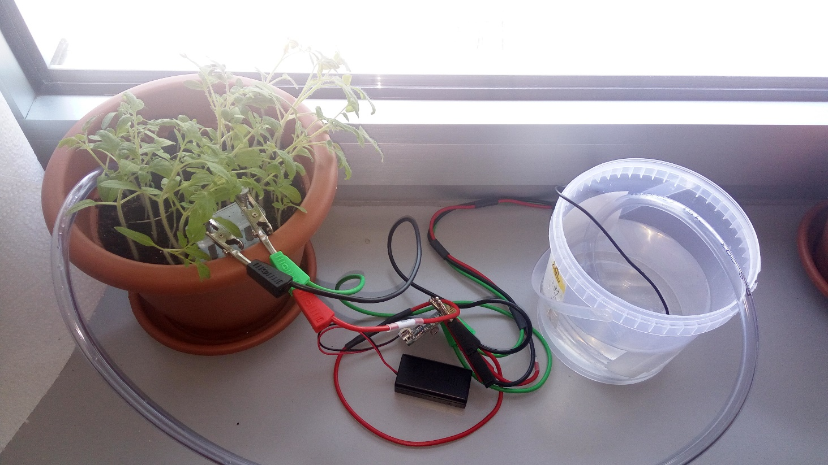

Slide 16
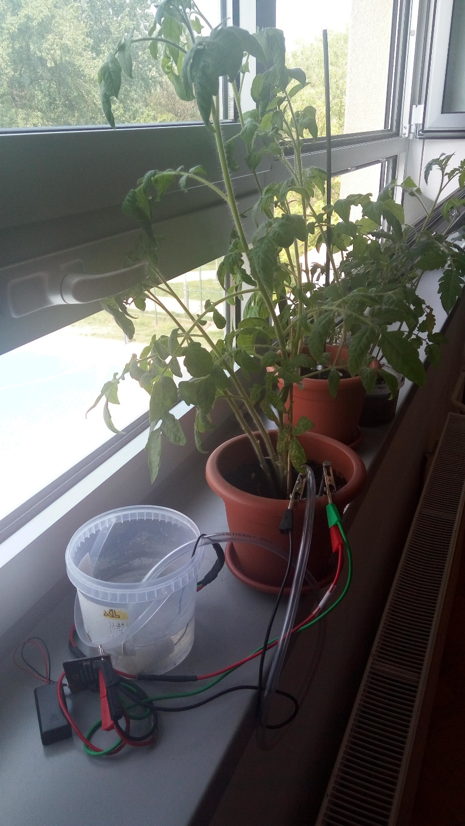
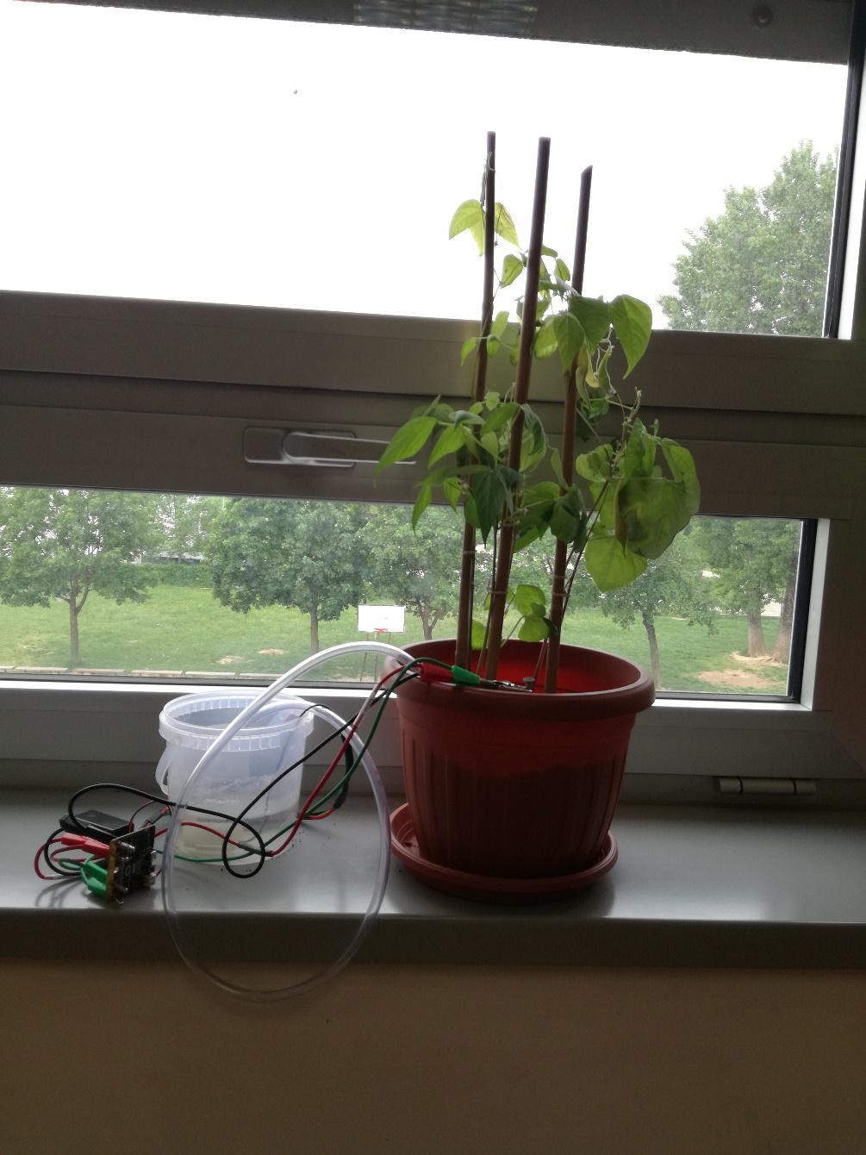

Slide 17
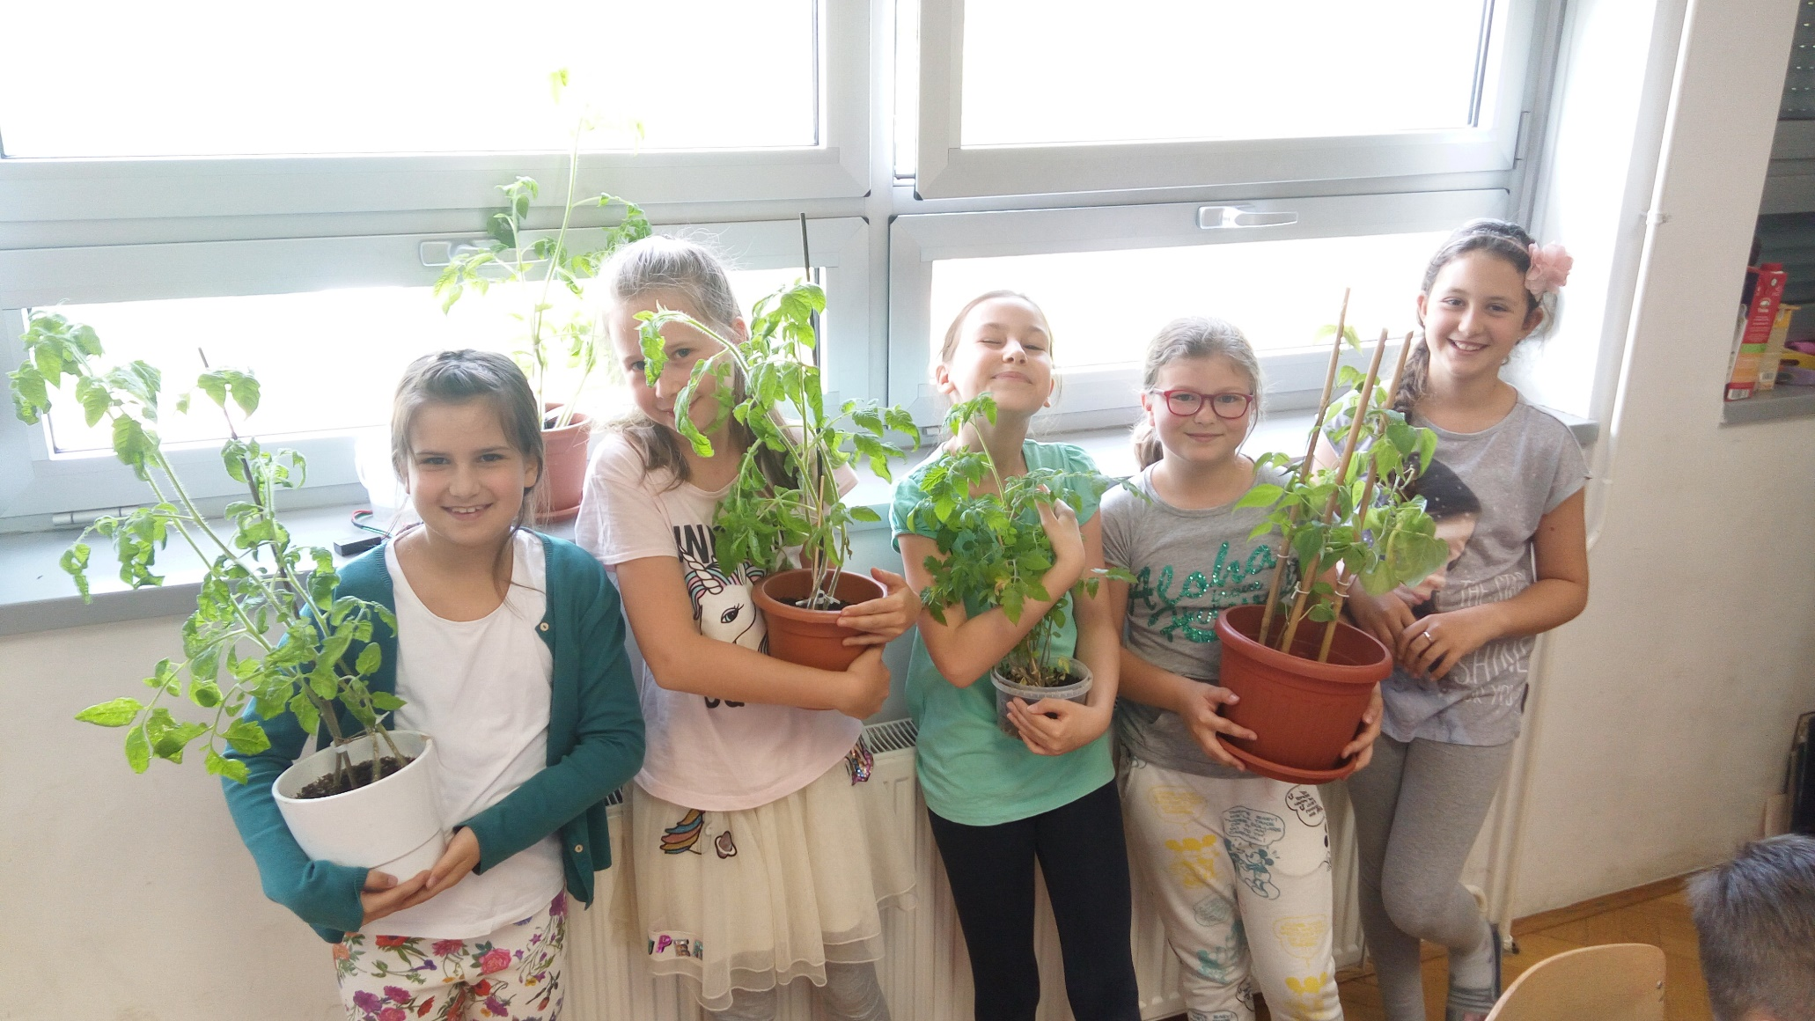

Slide 18
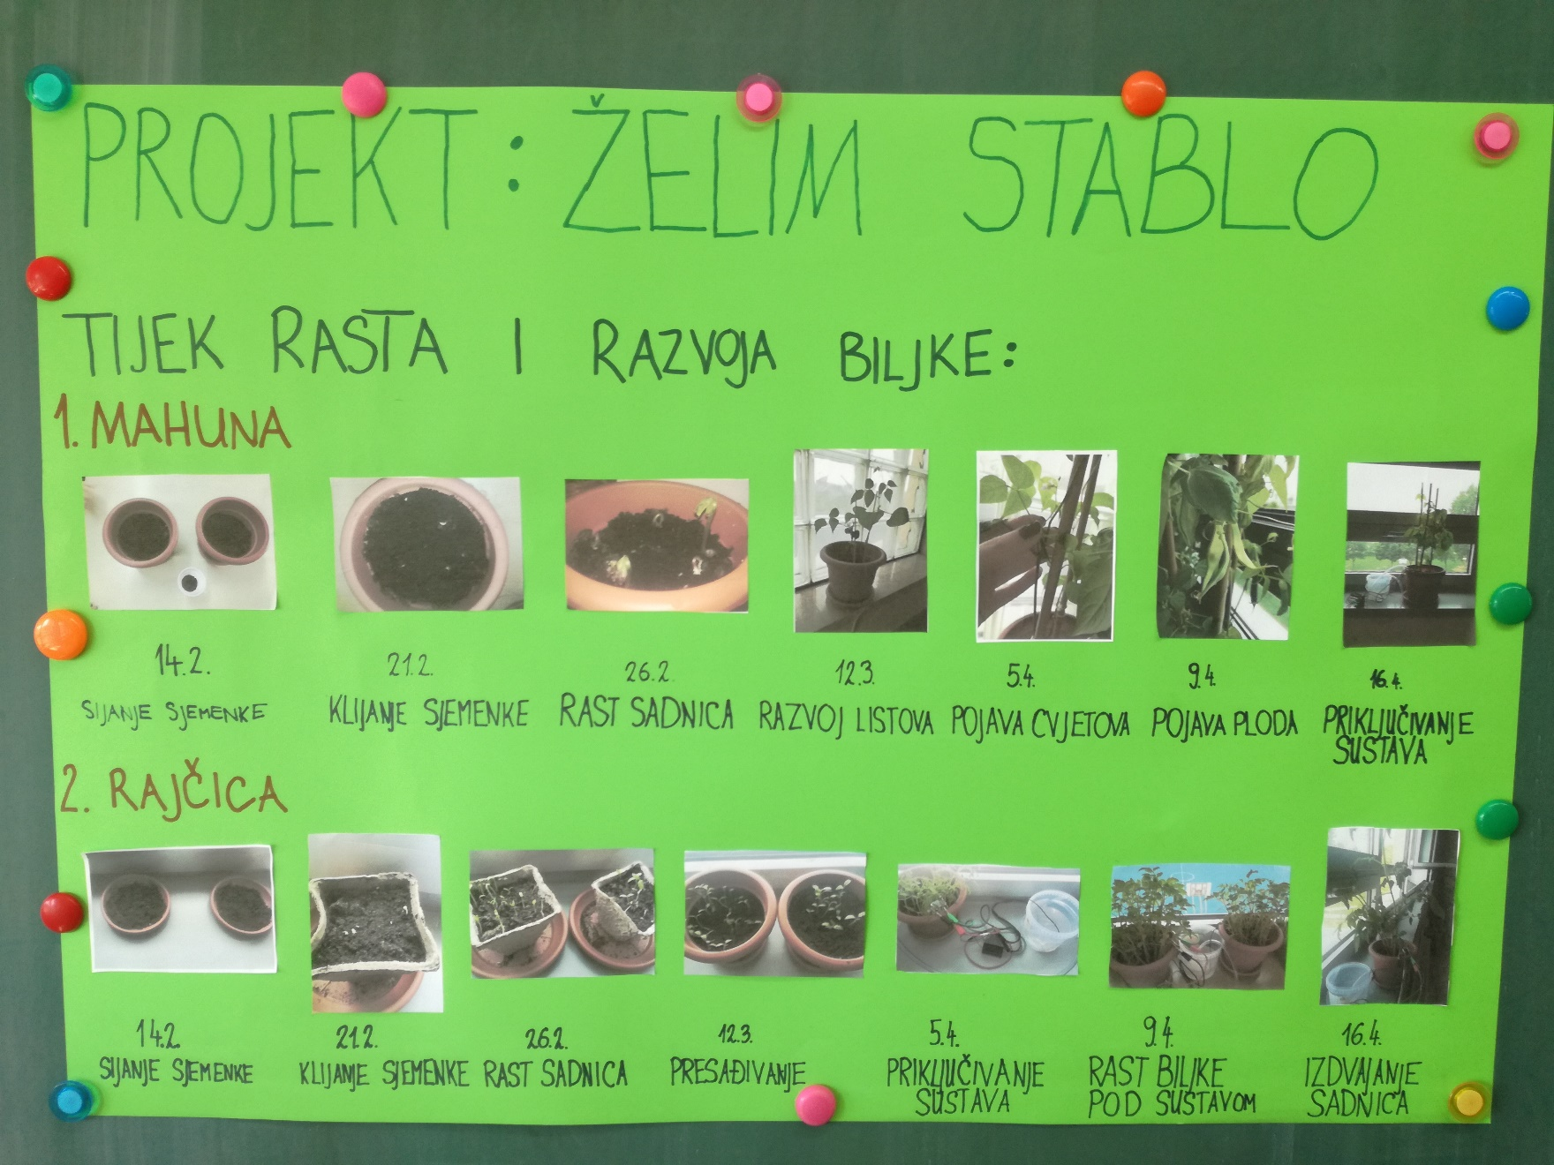
DJEČJI RADOVI
PLAKAT

Slide 19
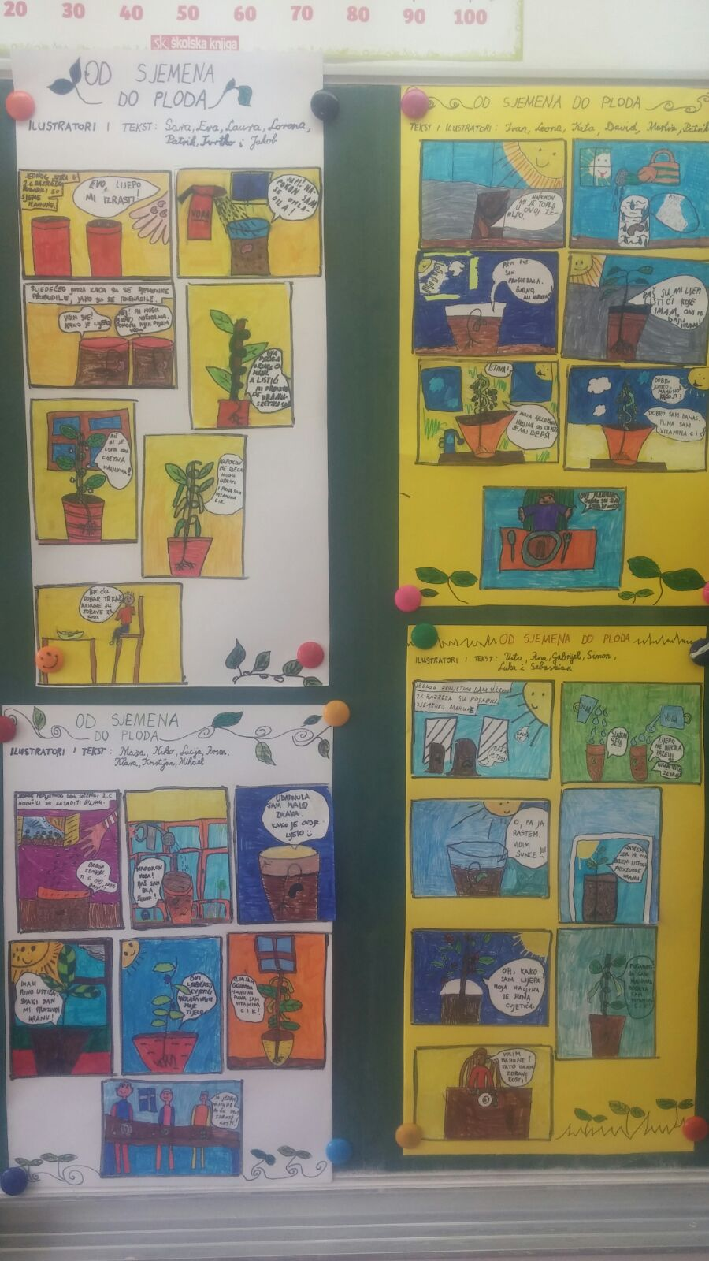
STRIP

Slide 20
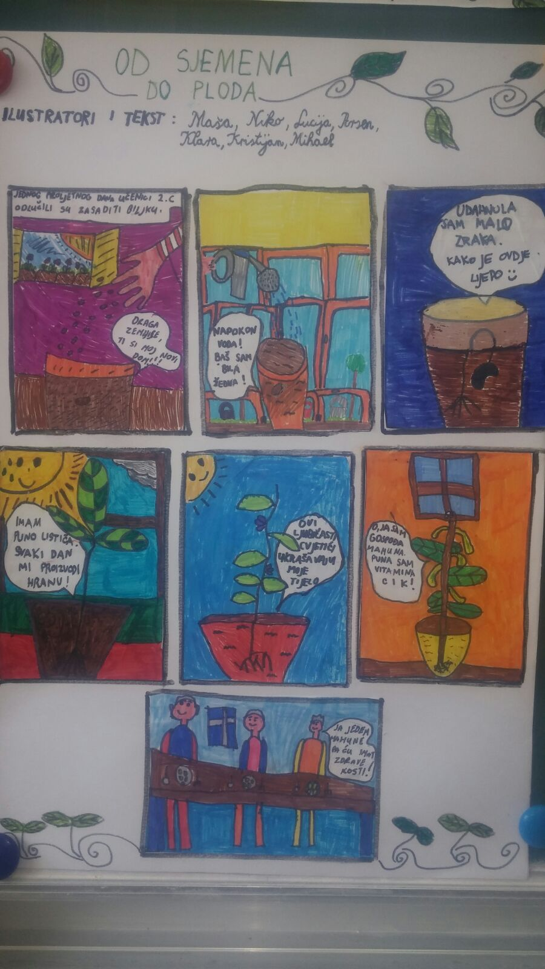
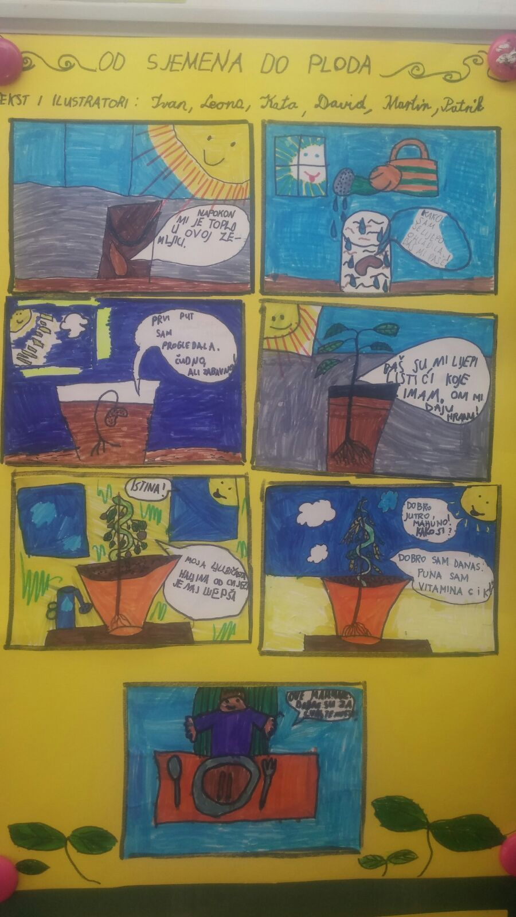

Slide 21
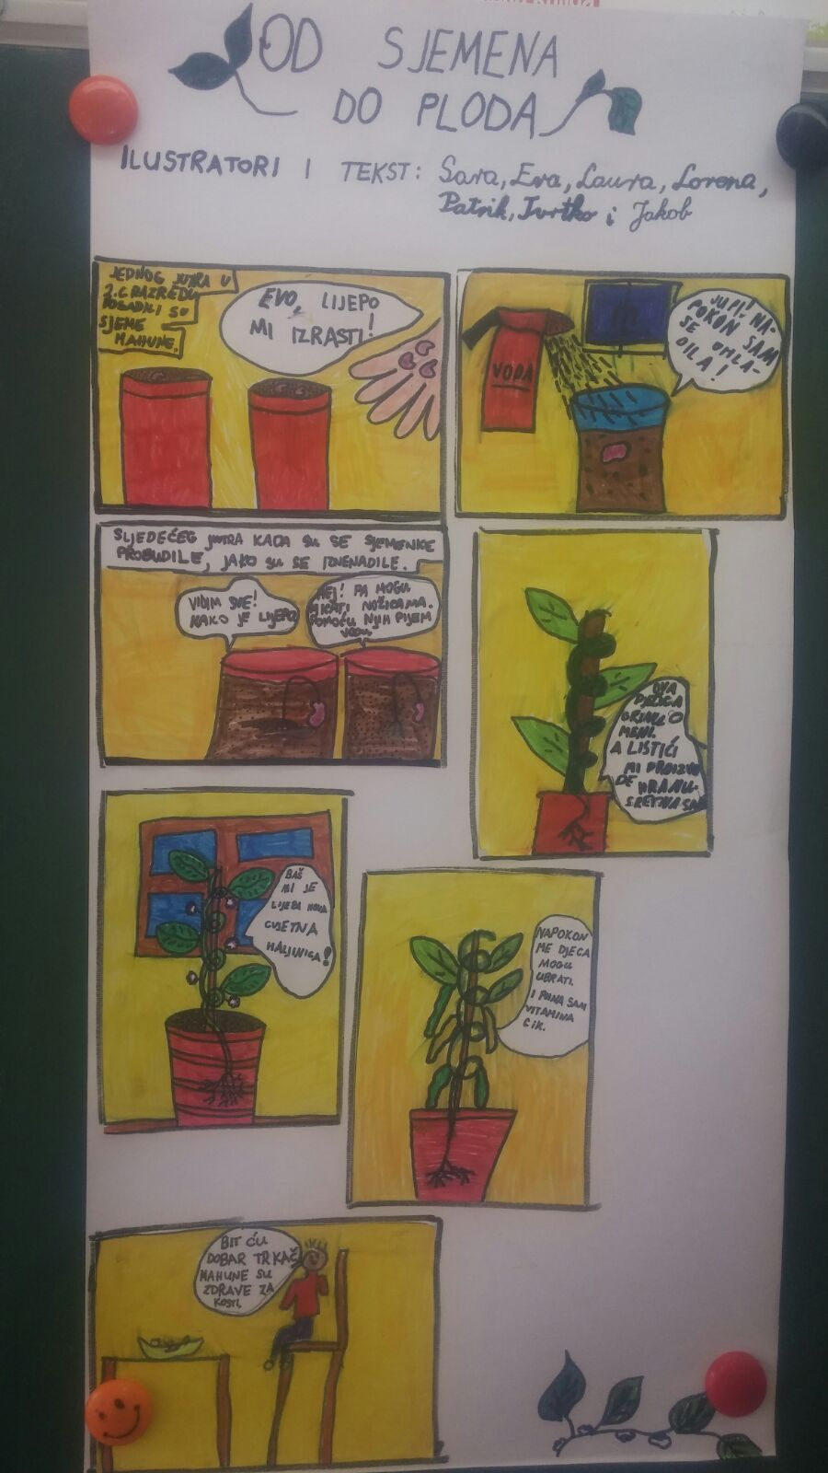
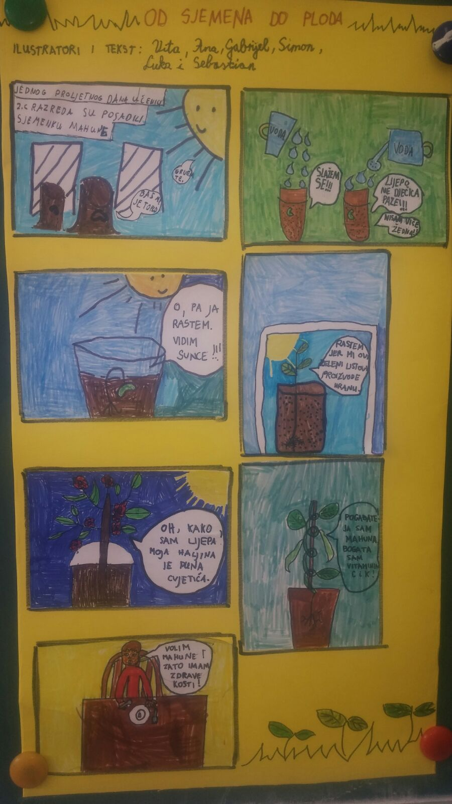

Slide 22
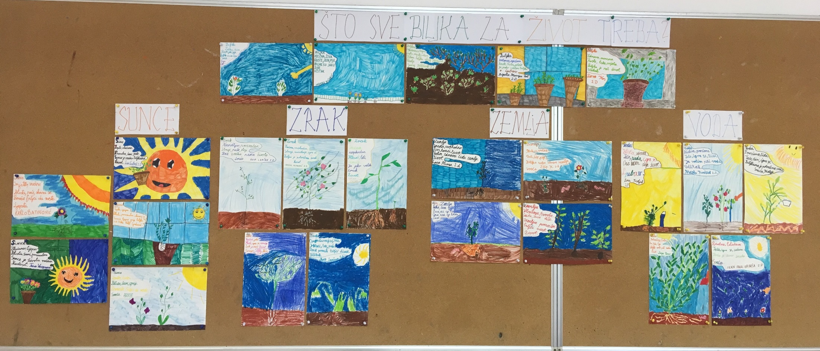
ČINKVINE

Slide 23
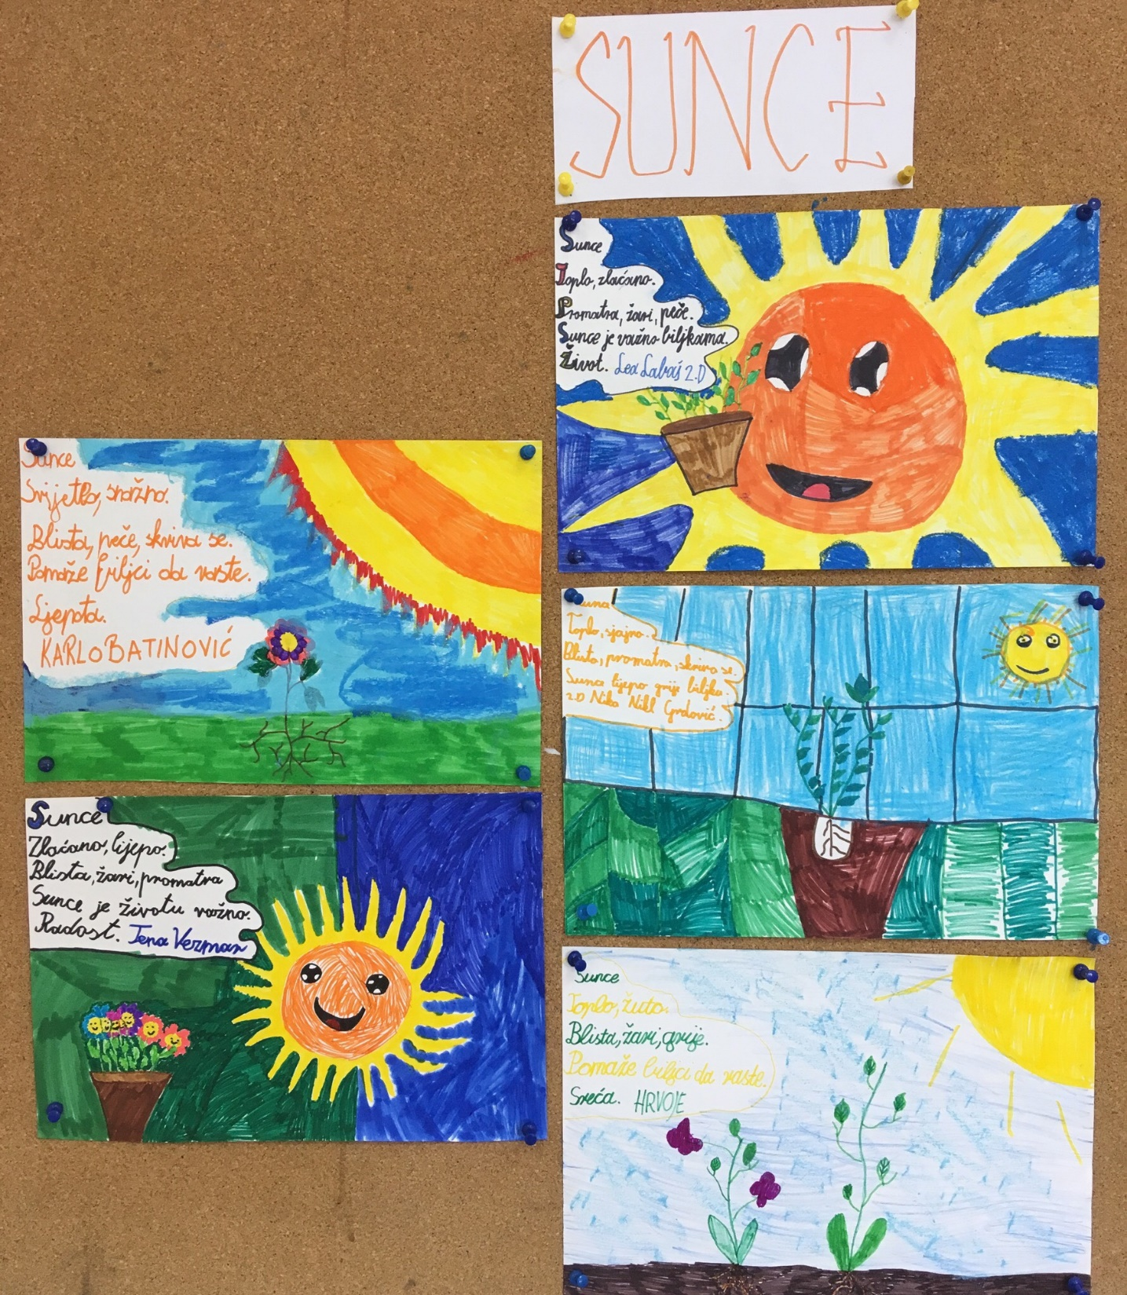

Slide 24
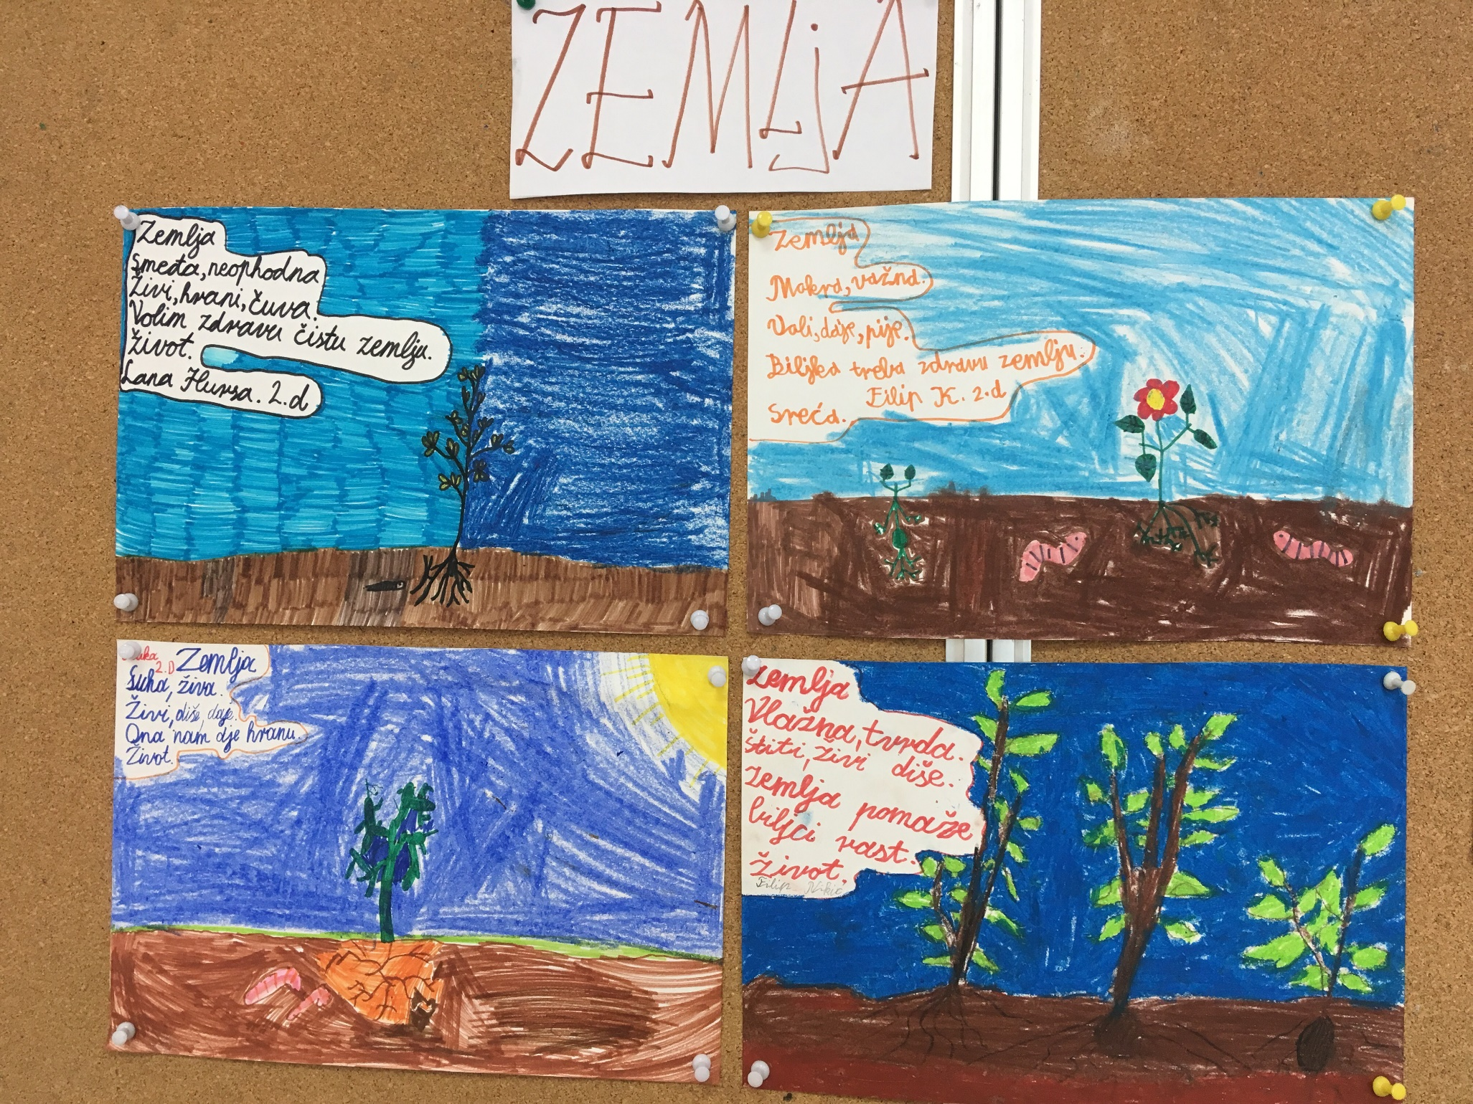

Slide 25
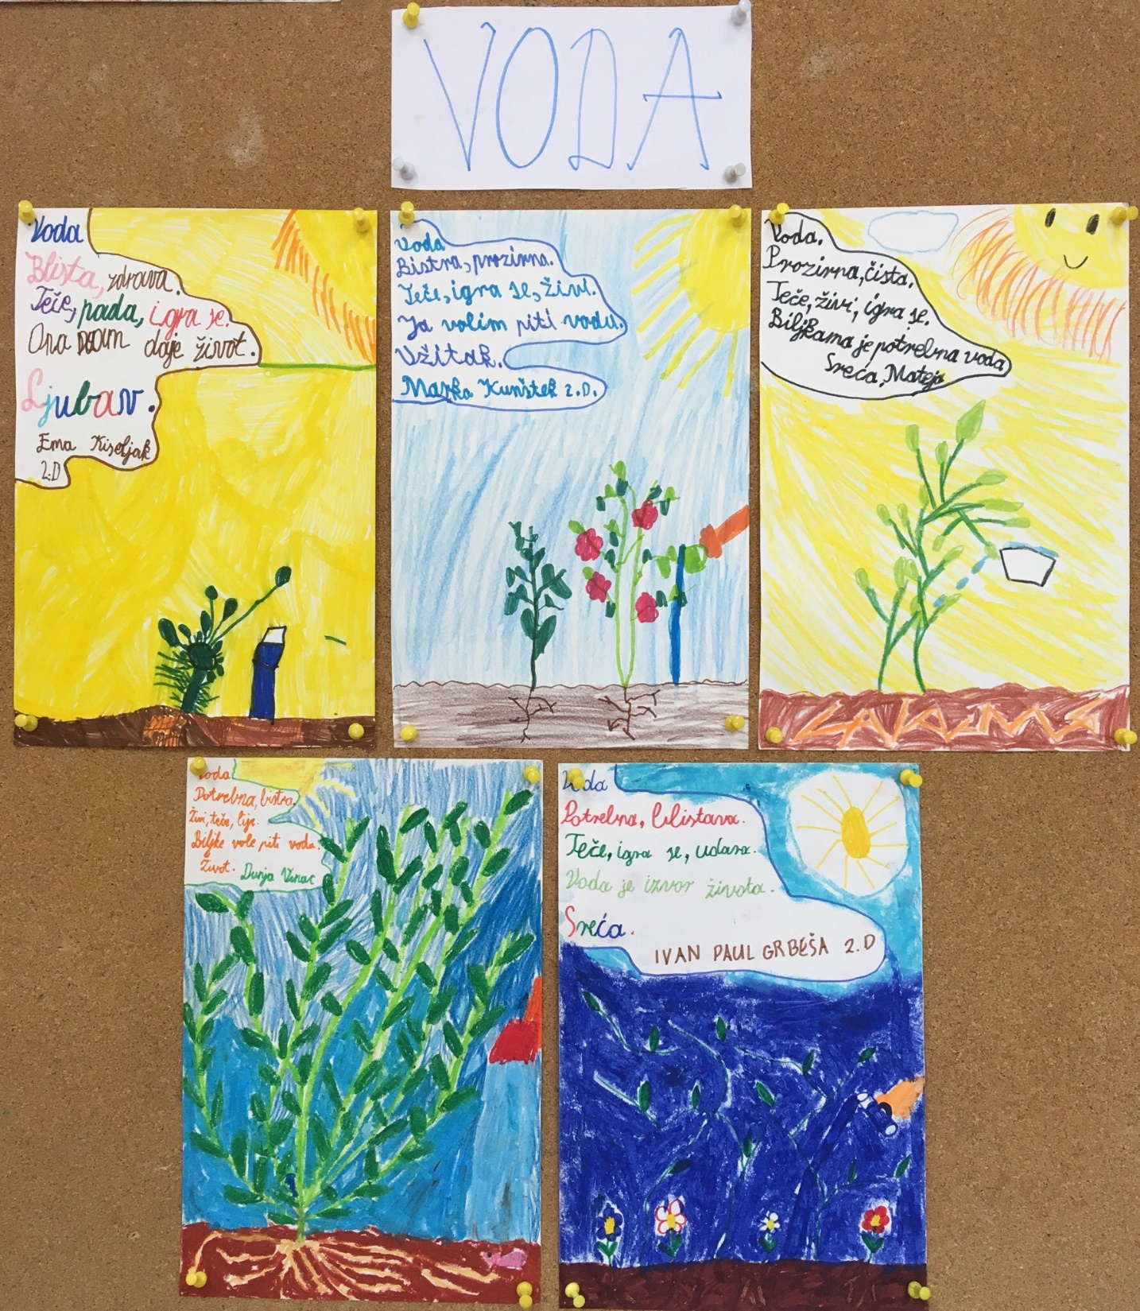

Slide 26
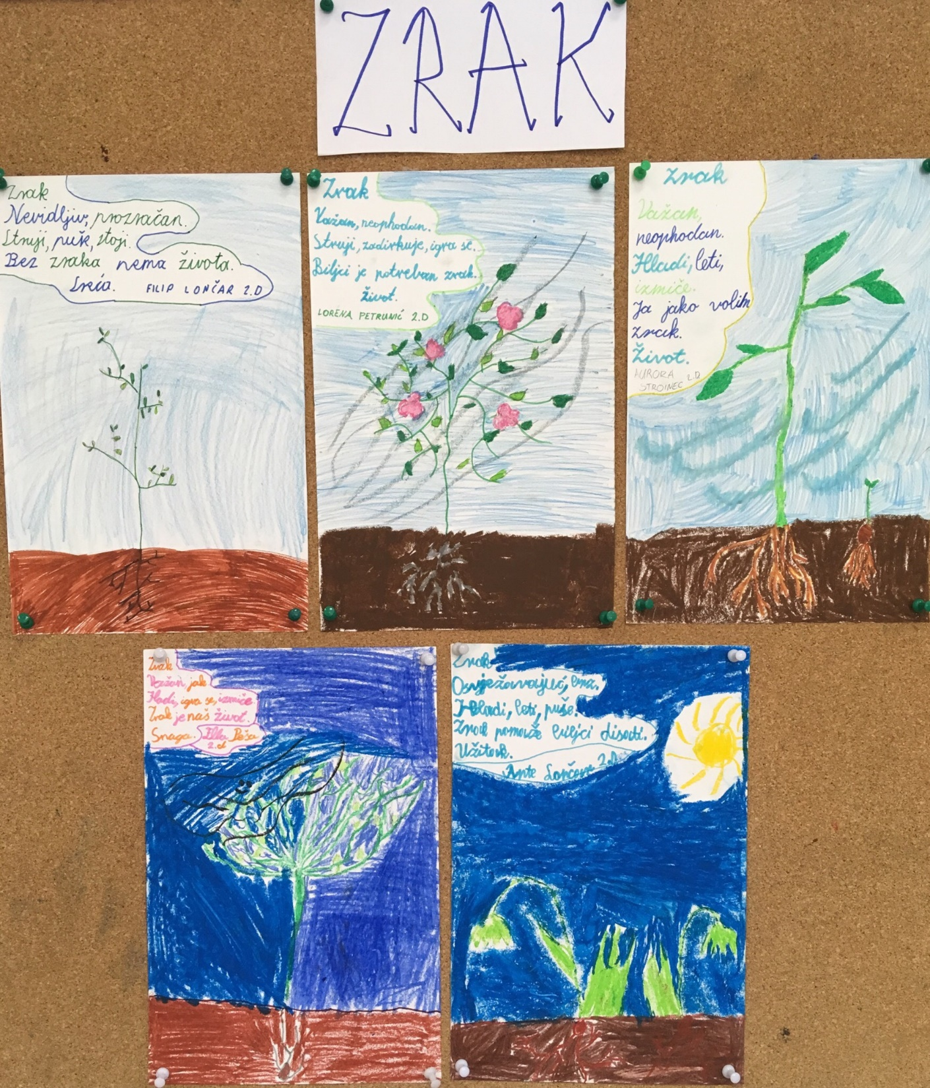

Slide 27
FILM

Slide 28
Zaključak:
Prije je proklijala biljka koju su zalijevali učenici samostalno.
Biljke su se dobro razvijale, ali je brže rasla biljka koju su zalijevali učenici jer su je češće zalijevali.
Micro:bit je zalijevao biljku kada je vlažnost tla bila ispod 50% (tako smo ga s profesorom informatike programirali).
Učenici su zaključili kako je važno odrediti točnu količinu vode tijekom zalijevanja kako bi se biljka pravilno razvijala.
Osim vode za razvoj biljke potrebna je i svjetlost i dovoljno velika posuda s puno zemlje.
Sustav za navodnjavanje uz pomoć micro-bita je vrlo učinkovit i zaključili smo da je vrlo važan i potreban u poljoprivredi.

Slide 29
U projektu su sudjelovali:
učenici 2. c, d i g razreda
učenici 3. c razreda
Voditelji projekta:
Ana Jukica
Ivana Mohorko
Ana Sugj
Nikolina Vezmar Baraka

